Slide 1

Revisión Power b9i

Slide 2
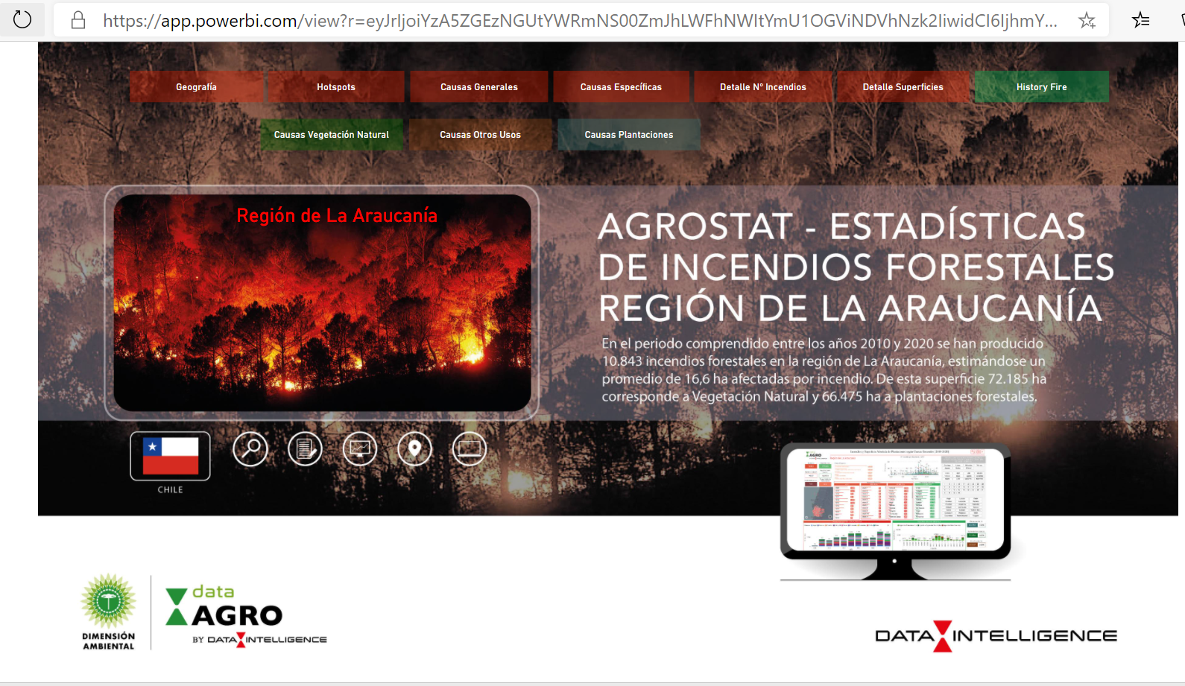
Incedios

Slide 3
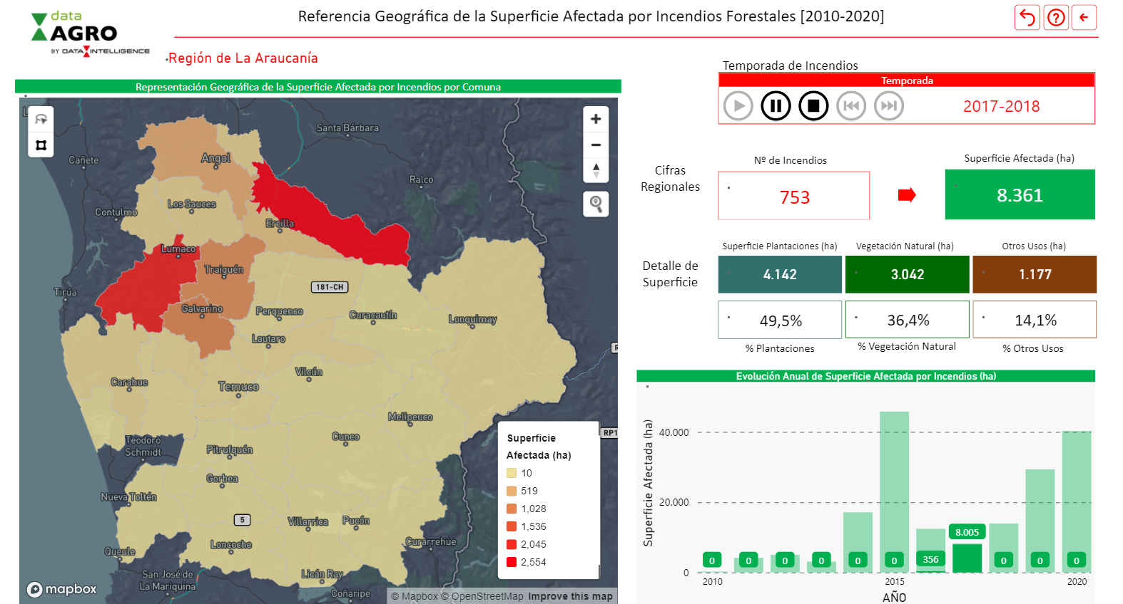
Perfect

Slide 4
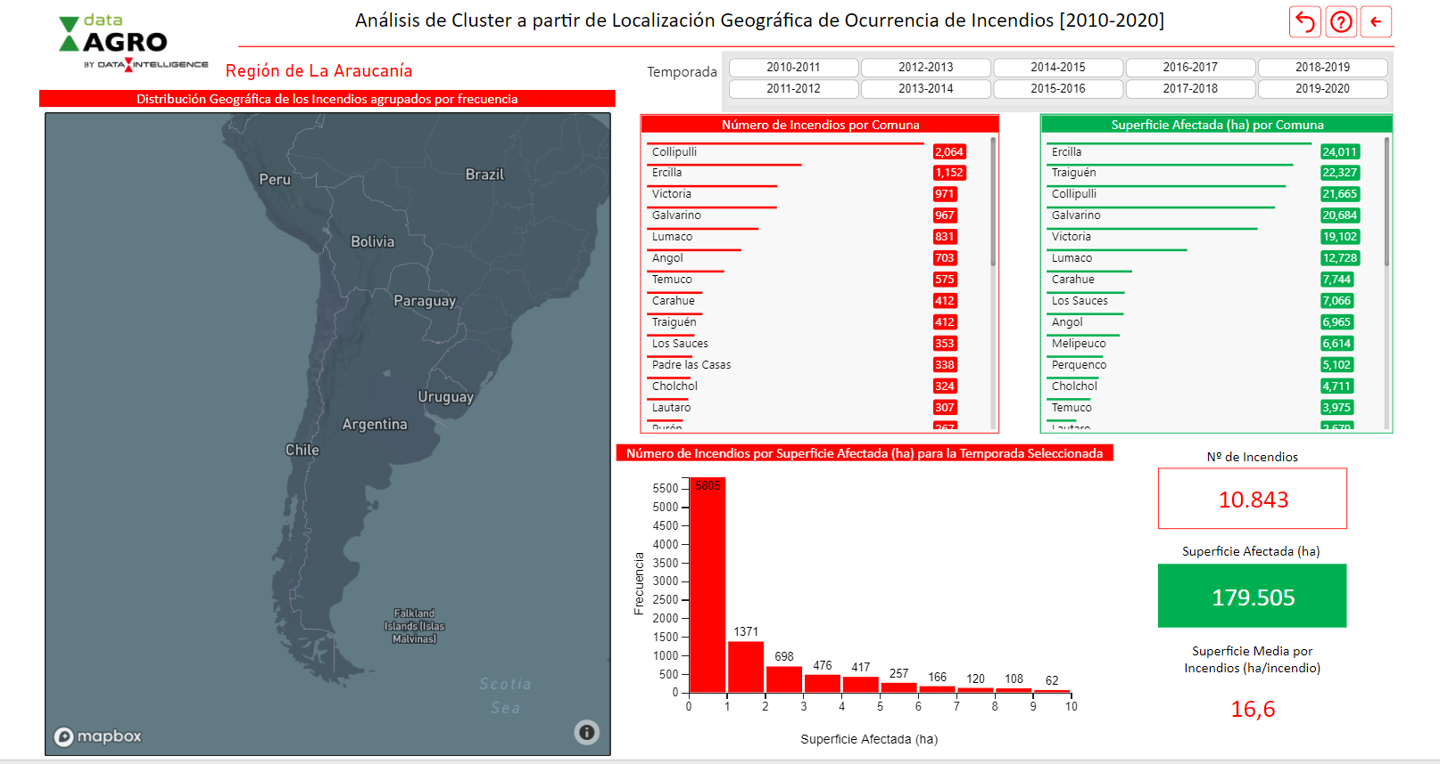
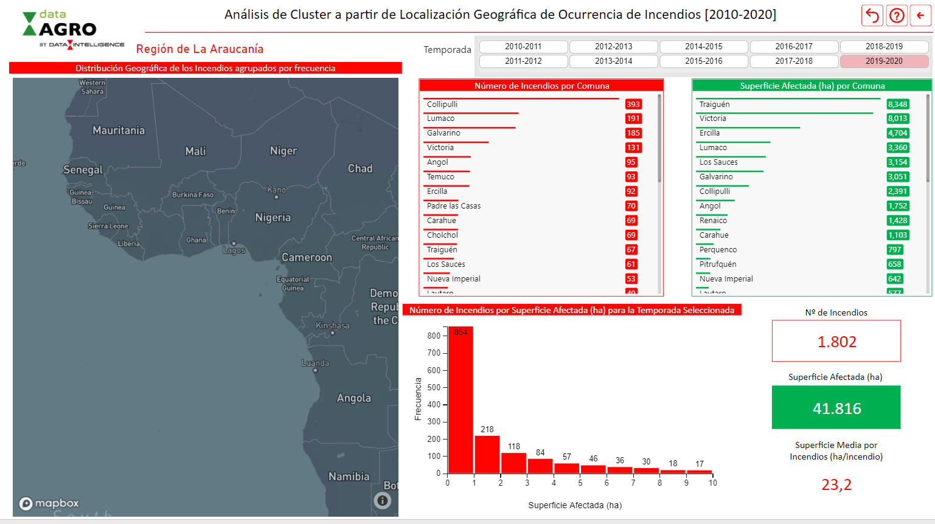
El mapa se ve en Africa entonces pareciera que no funciona…luego cuando se selecciona aparecen los punto. Se podría fijar con el zoom y en Chile?
Además yo quitaría el título de Análisis de Cluster….sino Localización Geográfica de Incendios (2010-2020). Además agregar un pequeño texto abajo en donde se explique que se pueden seleccionar los filtros.

Slide 5
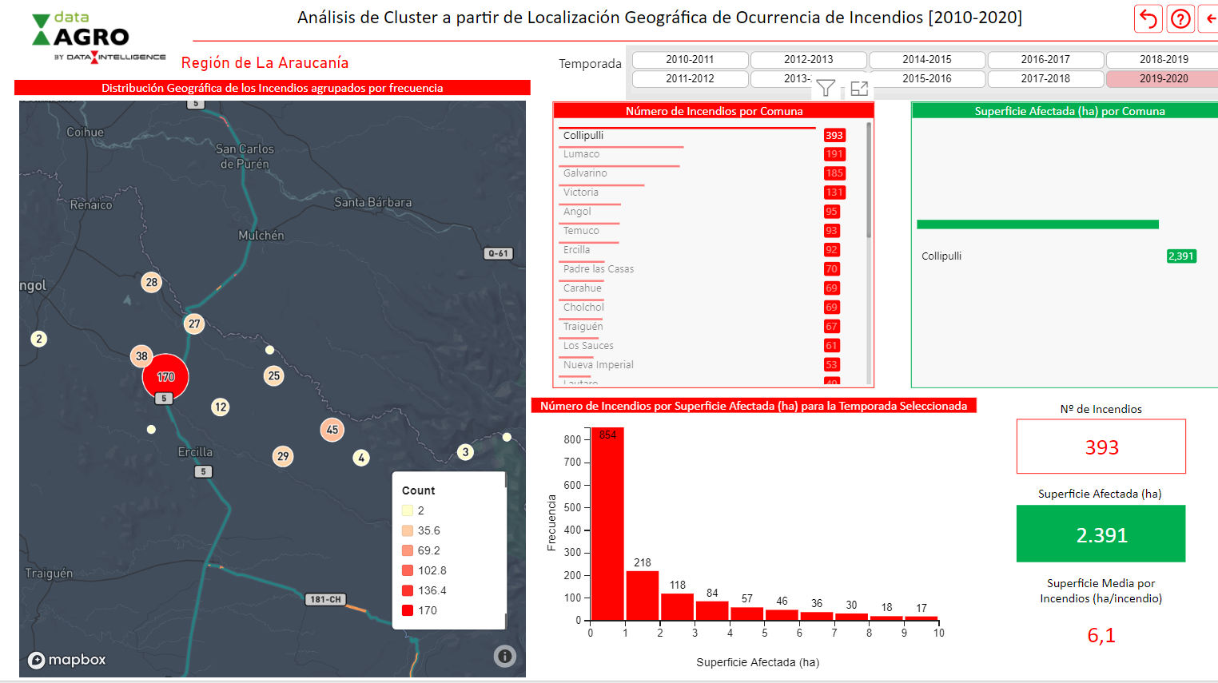
Podría ser el gráfico de superficie y frecuencia dinámico (cuando se seleccione la comuna observar comportamiento de comuna (por año o histórico)

Slide 6
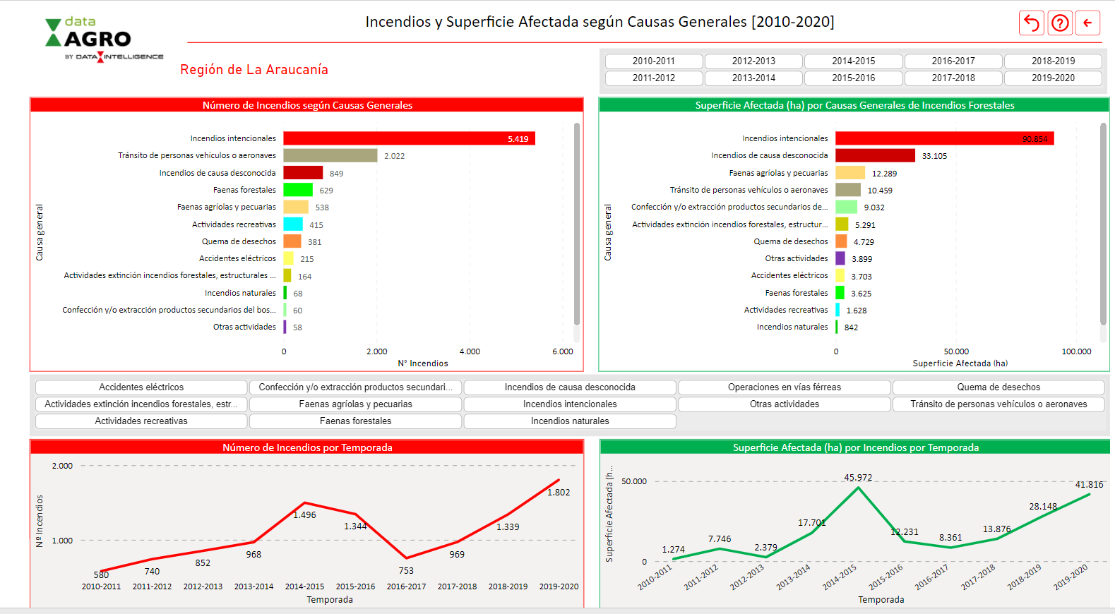
Perfect

Slide 7
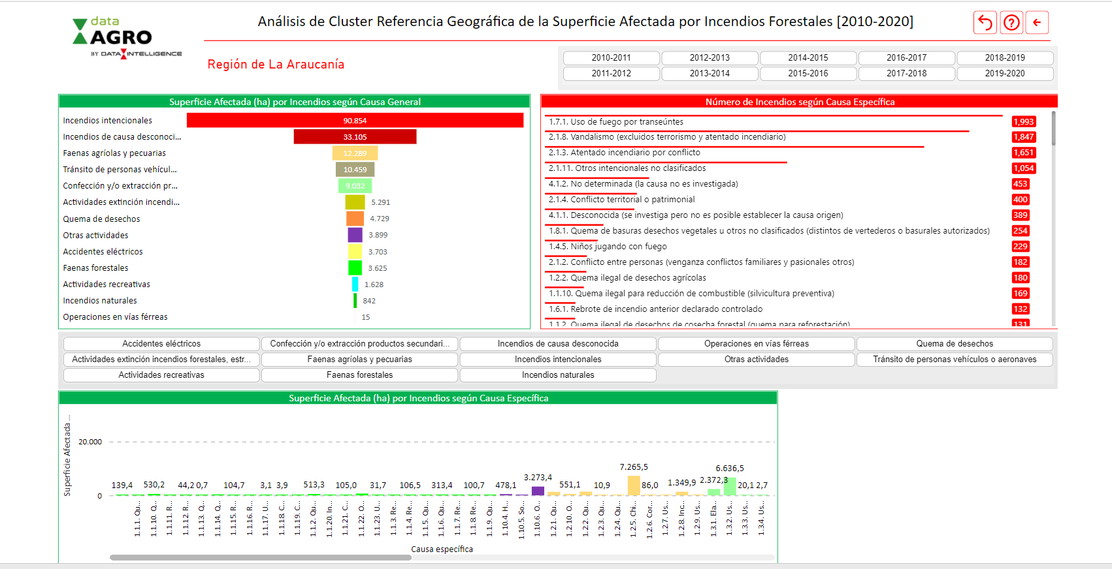
El análisis de cluster no lo comprendo. El análisis de cluster de ocurrencia también tiene superficie afectada (y con mapa)

Slide 8
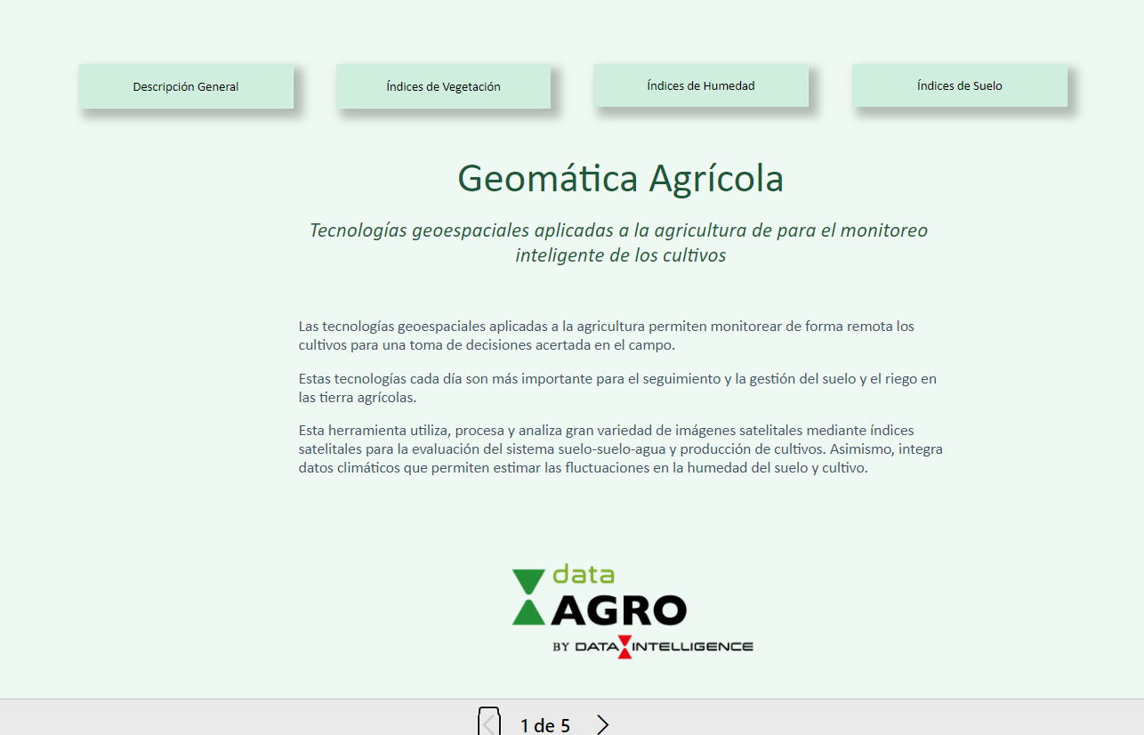

Slide 9
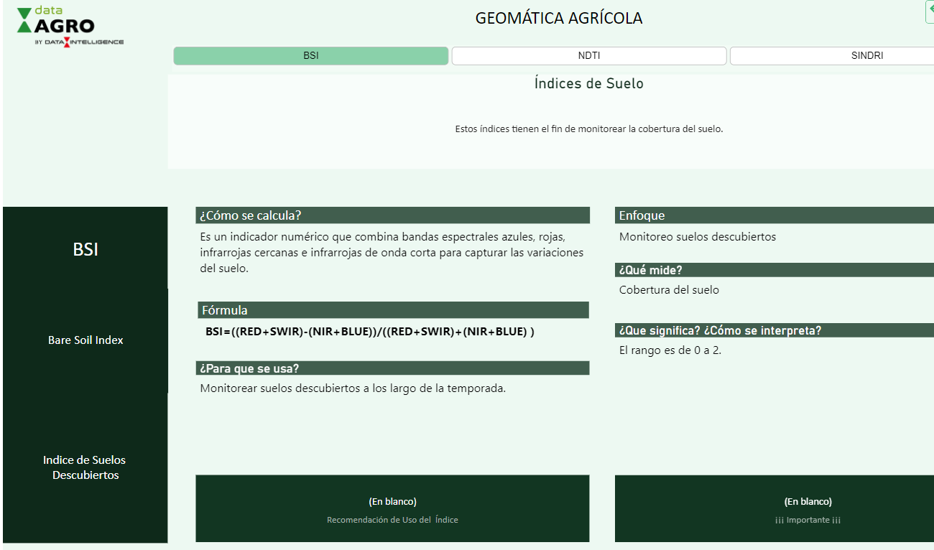
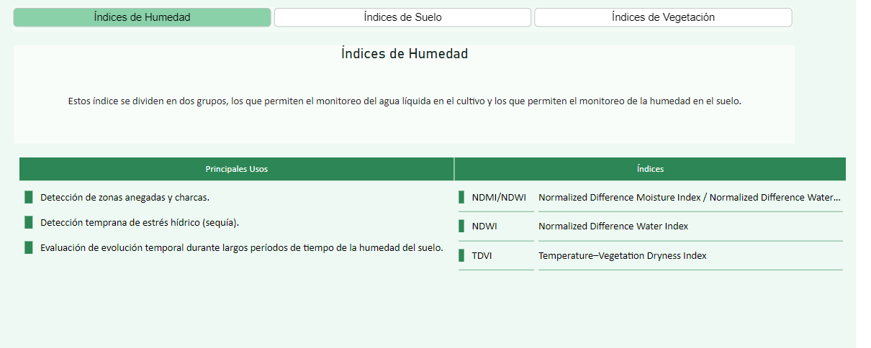
Geomática Agrícola
En los índices de suelo donde están en blanco (eliminar los espacio)…en los índices de suelo no se encuentra información específica
Los primeros dos no corresponden a zonas anegadas. Esto de estar en la misma fila y que coincidan 3 con 3 pueden confundir

Slide 10
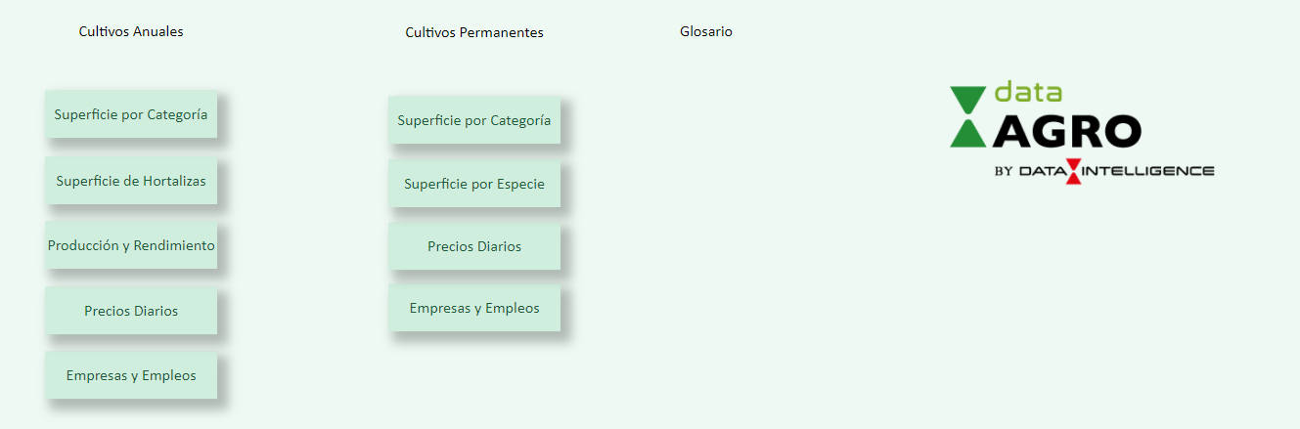
Agrostat
Se puede iniciar solo con las dos opciones: cultivos anuales y cultivos permanentes?

Slide 11
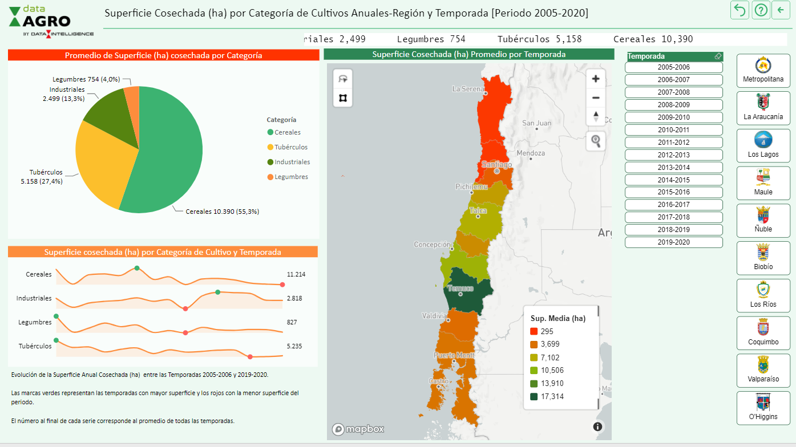
perfect

Slide 12
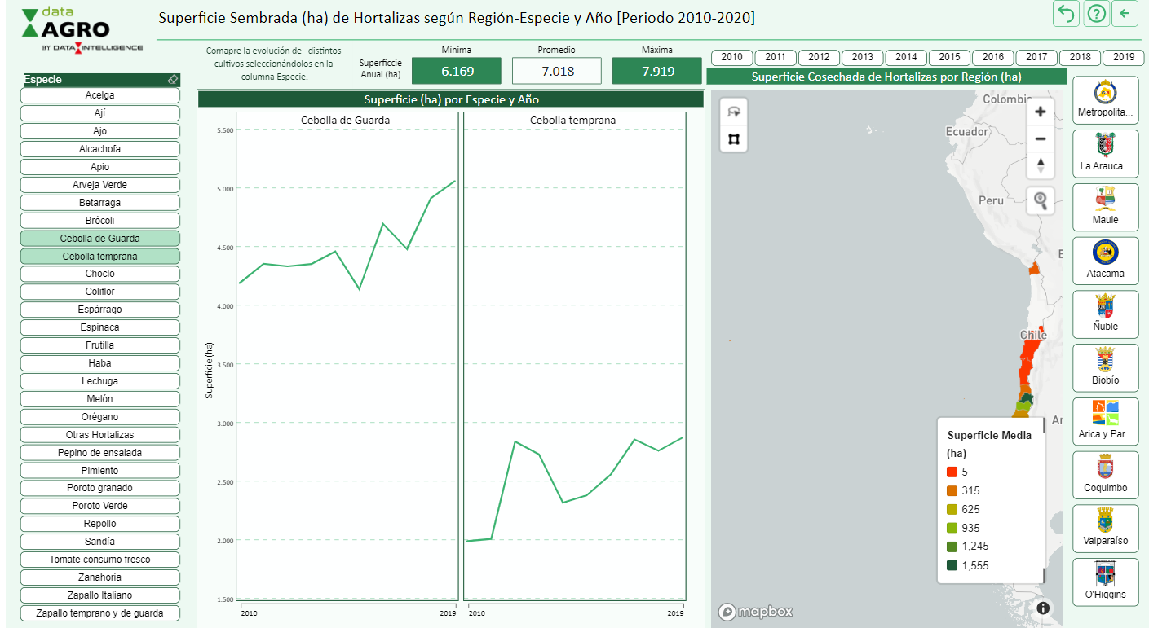
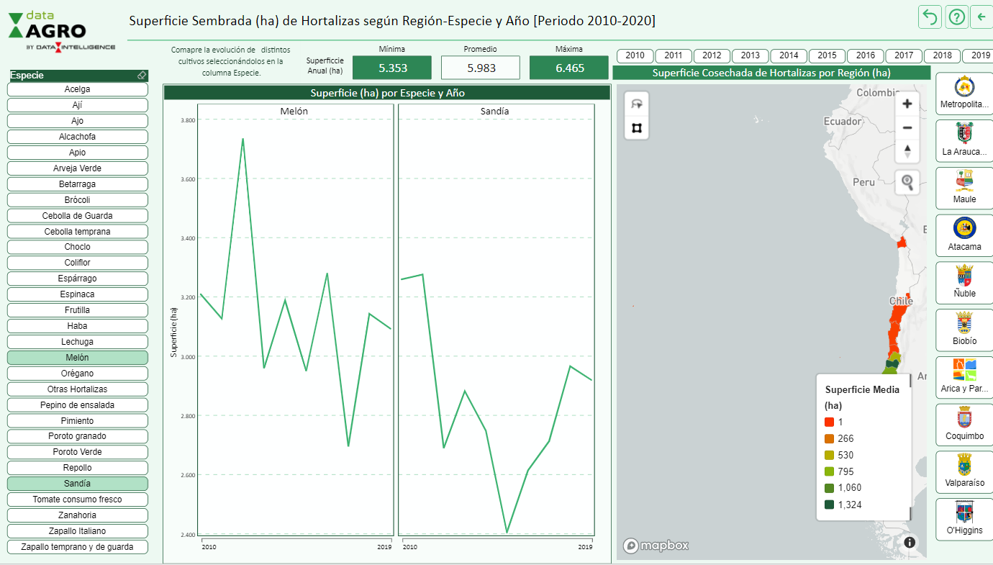
Indicar abajo que se puede seleccionar más de una hortaliza para comparar. Las leyendas moverlas para que no tapen el mapa

Slide 13
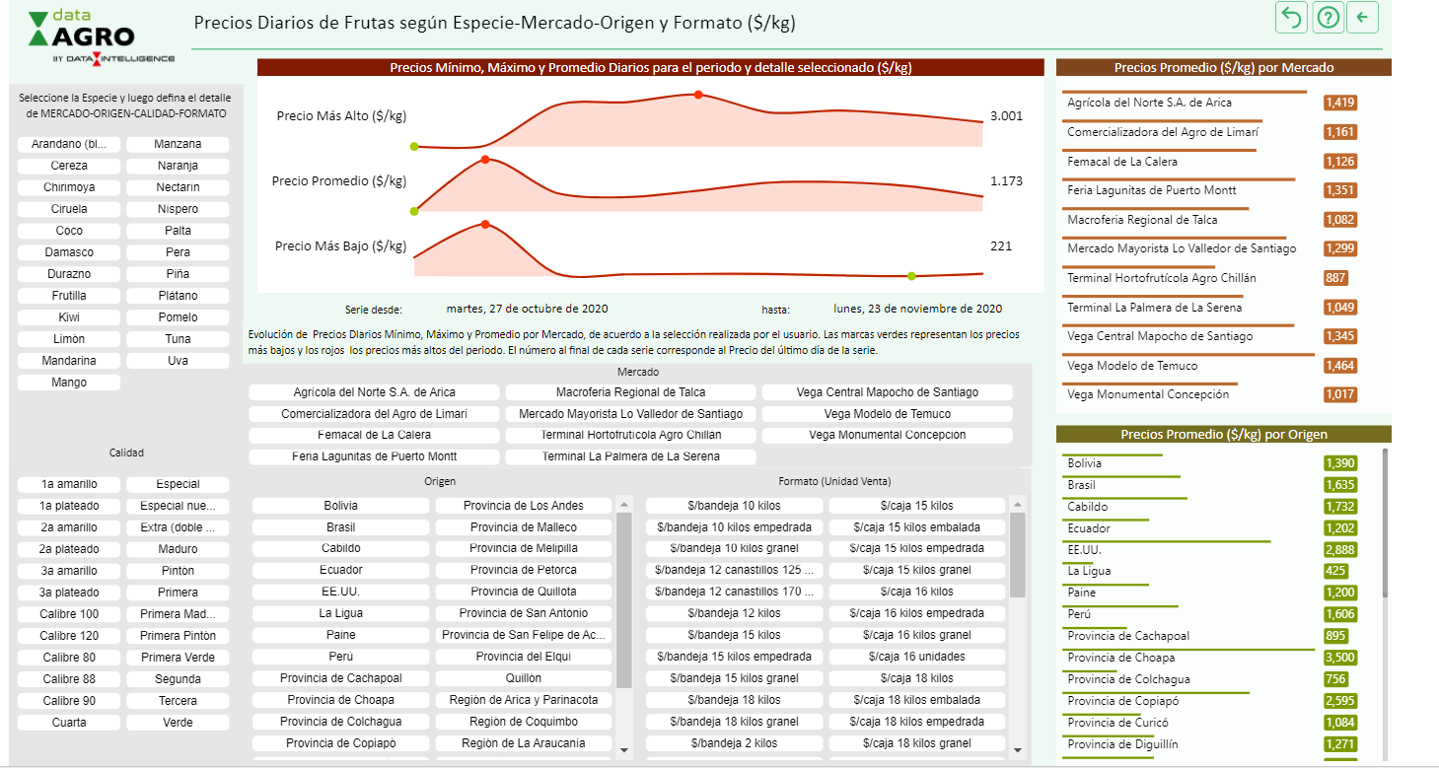
En los precios solo dejaría $/Kg para la libre (y los que tiene categorías un promedio de la categoría) eliminar tipos de categorías. Igual el origen de estos productos lo dejaría para la versión específica (Cultivos anuales y cultivos perennes). En precios promedio (agregar Noviembre).

Slide 14
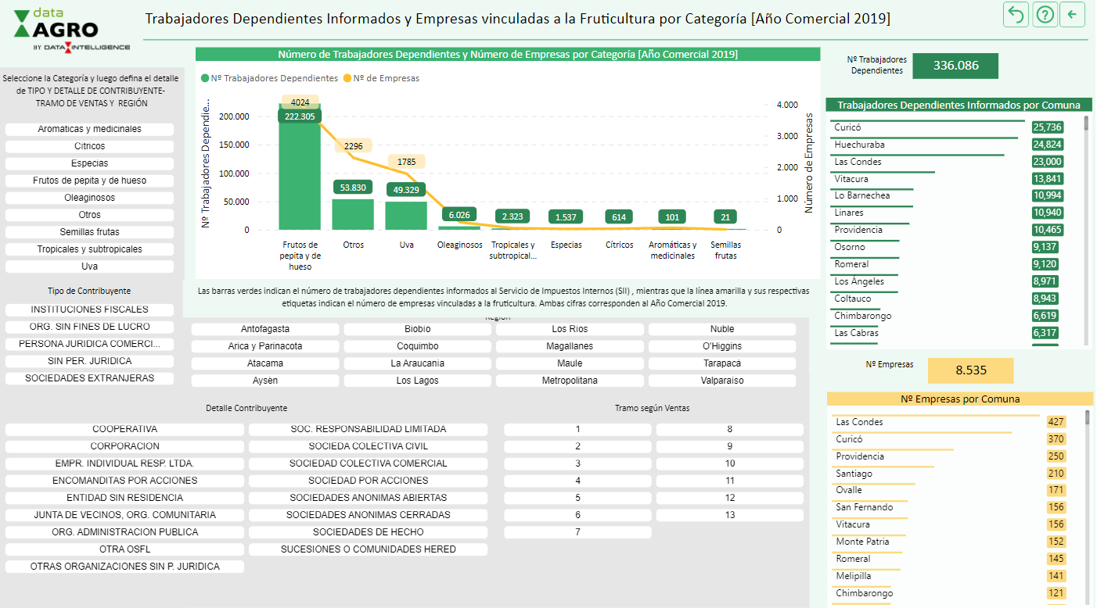
Para la general solo incluir el número de trabajadores dependientes según categoría y comuna

